Slide 1



4팀 정재석 조윤정

Slide 2
content
content
Module
content
content
Code review
Run & Result

Slide 3



Module
Selenium
#웹스크래핑
#웹자동화
pandas
#데이터
#분석 #조작
lxml
#문서 처리
#데이터 추출

Slide 4
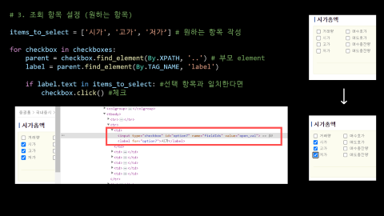
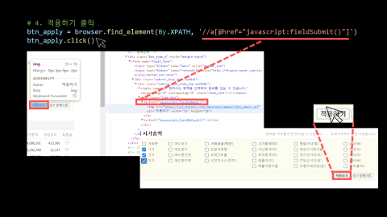
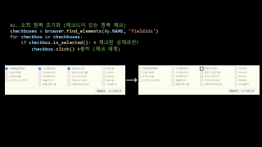
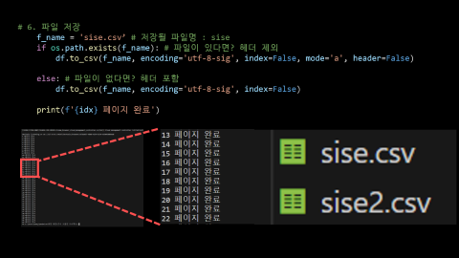
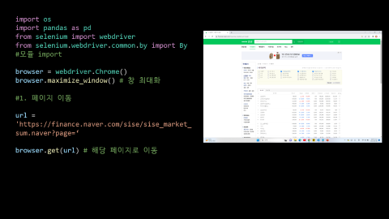
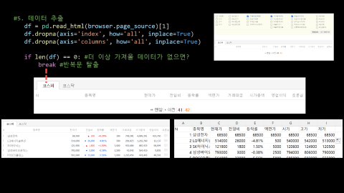
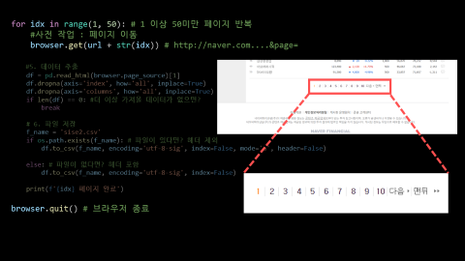
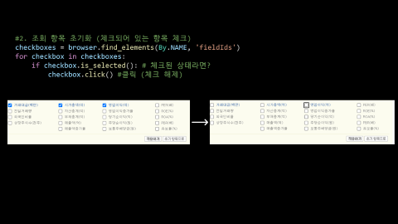
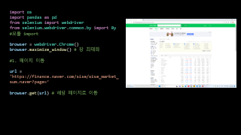
Code review

Slide 5
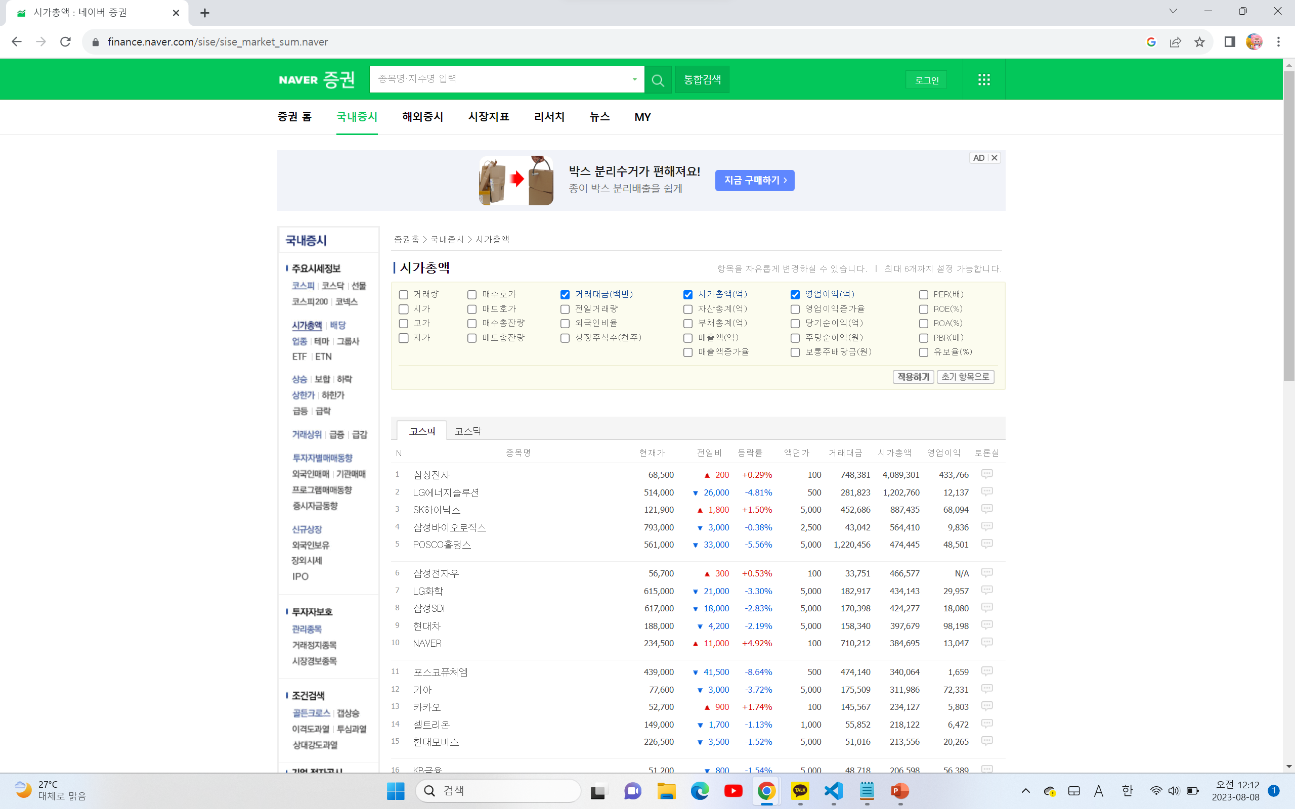
import os
import pandas as pd
from selenium import webdriver
from selenium.webdriver.common.by import By
#모듈 import
browser = webdriver.Chrome()
browser.maximize_window() # 창 최대화
#1. 페이지 이동
url = 'https://finance.naver.com/sise/sise_market_sum.naver?page=‘
browser.get(url) # 해당 페이지로 이동

Slide 6
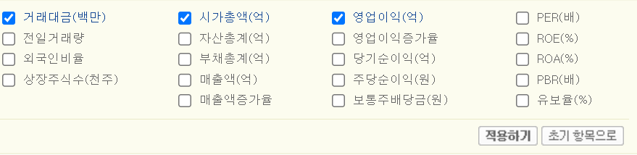
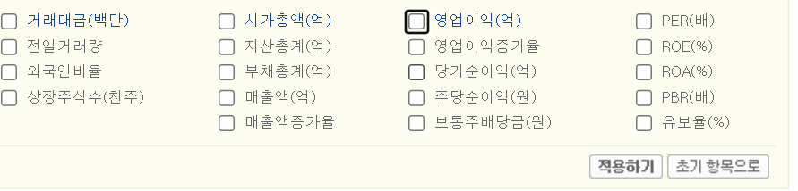

#2. 조회 항목 초기화 (체크되어 있는 항목 체크)
checkboxes = browser.find_elements(By.NAME, 'fieldIds')
for checkbox in checkboxes:
if checkbox.is_selected(): # 체크된 상태라면?
checkbox.click() #클릭 (체크 해제)

Slide 7
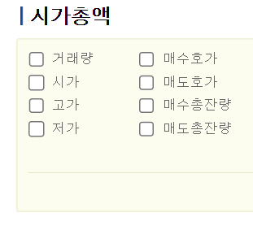
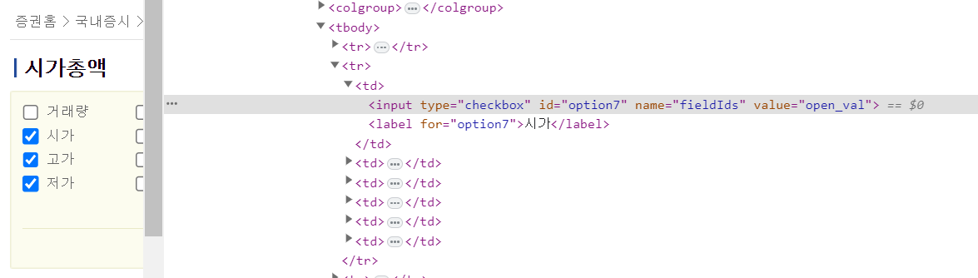
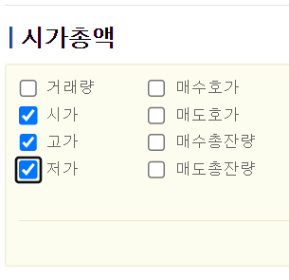
#3. 조회 항목 설정
# 3. 조회 항목 설정 (원하는 항목)
items_to_select = ['시가', '고가', '저가’] # 원하는 항목 작성
for checkbox in checkboxes:
parent = checkbox.find_element(By.XPATH, '..') # 부모 element
label = parent.find_element(By.TAG_NAME, 'label')
if label.text in items_to_select: #선택 항목과 일치한다면
checkbox.click() #체크

Slide 8

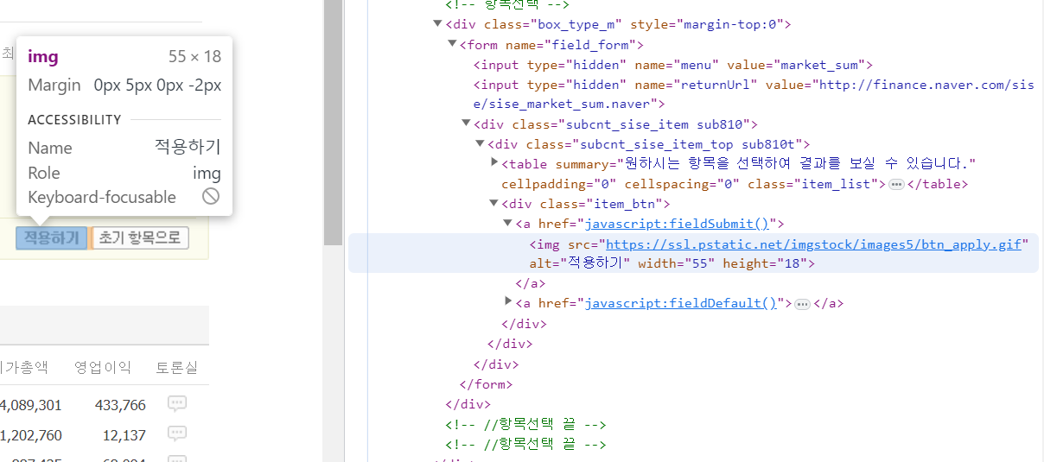

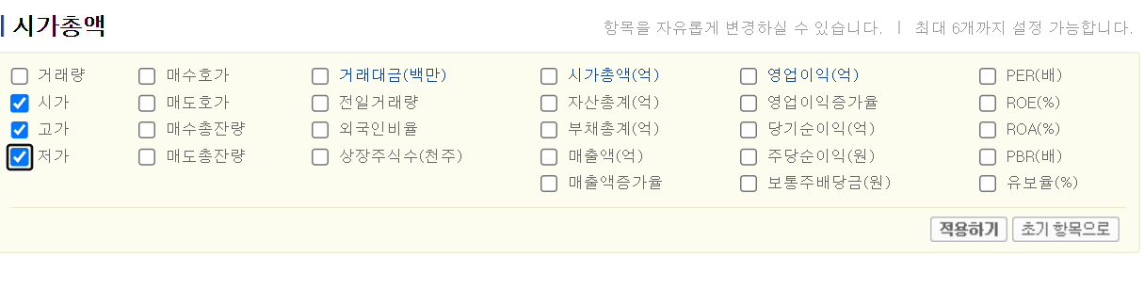
# 4. 적용하기 클릭
btn_apply = browser.find_element(By.XPATH, '//a[@href="javascript:fieldSubmit()"]')
btn_apply.click()

Slide 9
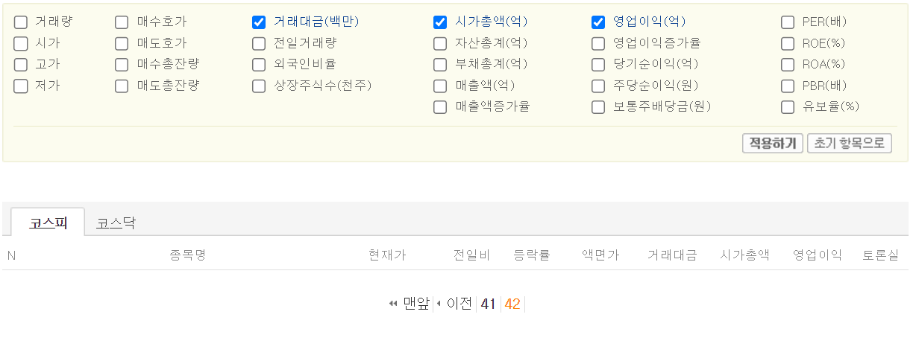
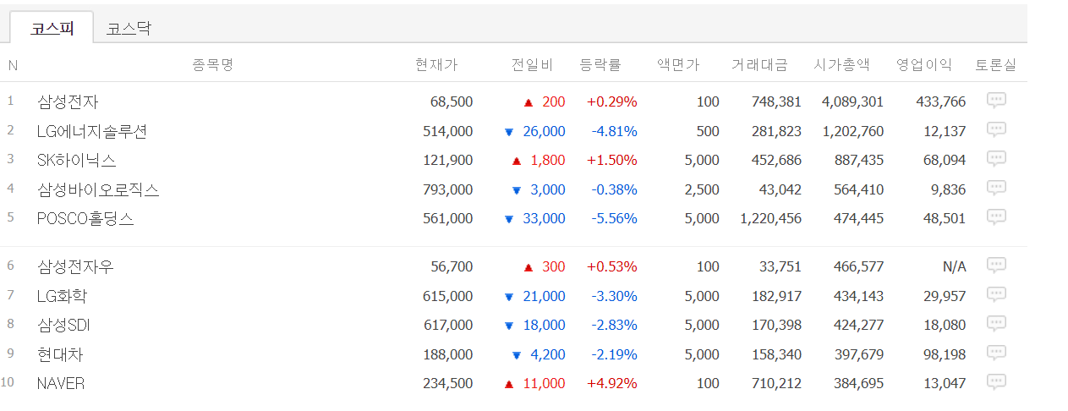
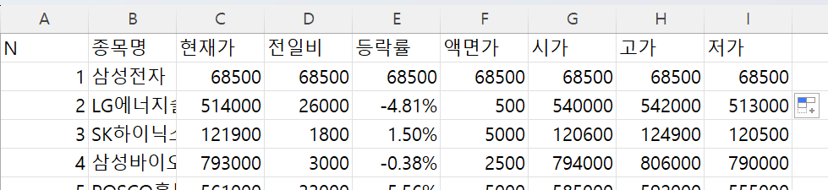
#5. 데이터 추출
df = pd.read_html(browser.page_source)[1]
df.dropna(axis='index', how='all', inplace=True)
df.dropna(axis='columns', how='all', inplace=True)
if len(df) == 0: #더 이상 가져올 데이터가 없으면?
break #반복문 탈출

Slide 10
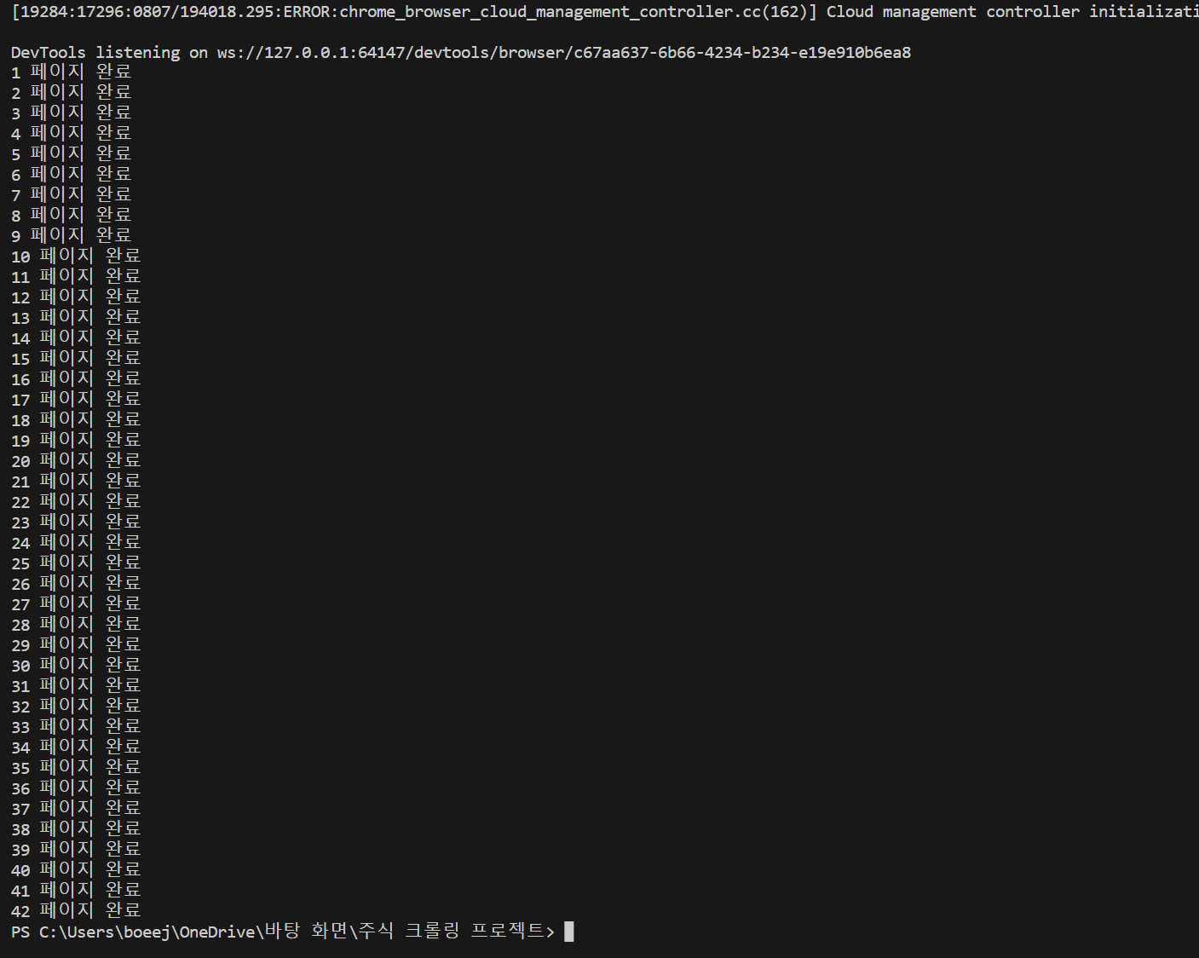
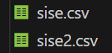
#데이터 추출
# 6. 파일 저장
f_name = 'sise.csv’ # 저장될 파일명 : sise
if os.path.exists(f_name): # 파일이 있다면? 헤더 제외
df.to_csv(f_name, encoding='utf-8-sig', index=False, mode='a', header=False)
else: # 파일이 없다면? 헤더 포함
df.to_csv(f_name, encoding='utf-8-sig', index=False)
print(f'{idx} 페이지 완료')

Slide 11
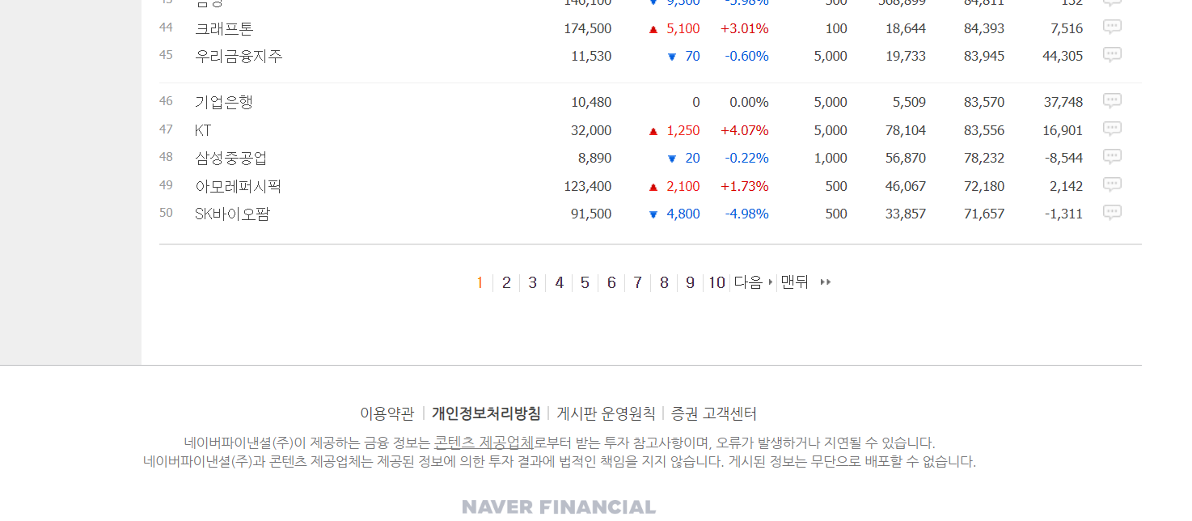
for idx in range(1, 50): # 1 이상 50미만 페이지 반복
#사전 작업 : 페이지 이동
browser.get(url + str(idx)) # http://naver.com....&page=
#5. 데이터 추출
df = pd.read_html(browser.page_source)[1]
df.dropna(axis='index', how='all', inplace=True)
df.dropna(axis='columns', how='all', inplace=True)
if len(df) == 0: #더 이상 가져올 데이터가 없으면?
break
# 6. 파일 저장
f_name = 'sise2.csv'
if os.path.exists(f_name): # 파일이 있다면? 헤더 제외
df.to_csv(f_name, encoding='utf-8-sig', index=False, mode='a', header=False)
else: # 파일이 없다면? 헤더 포함
df.to_csv(f_name, encoding='utf-8-sig', index=False)
print(f'{idx} 페이지 완료')
browser.quit() # 브라우저 종료

Slide 12
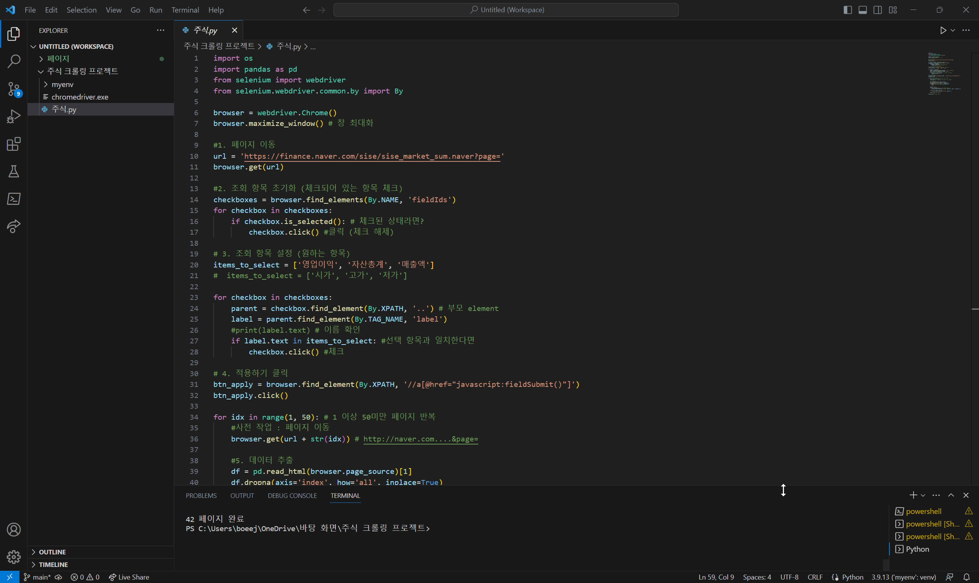
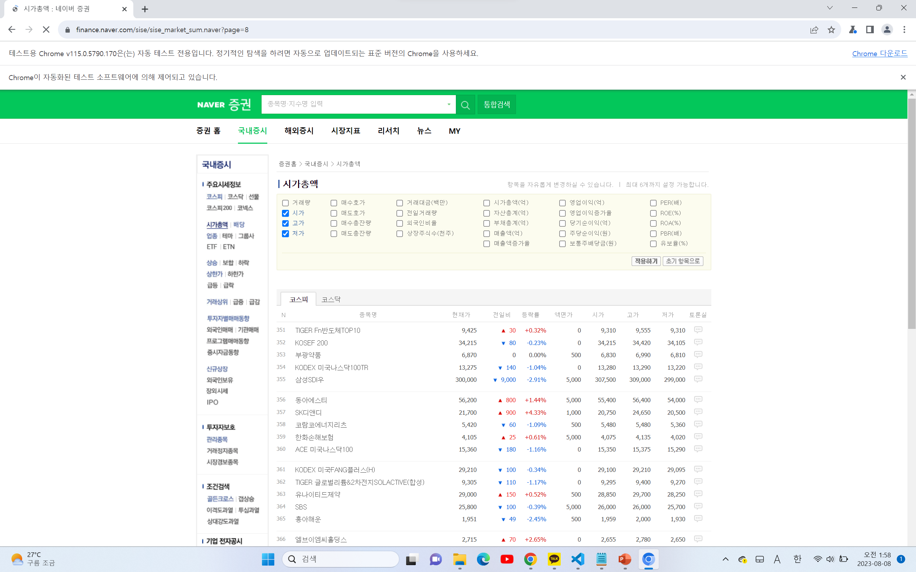
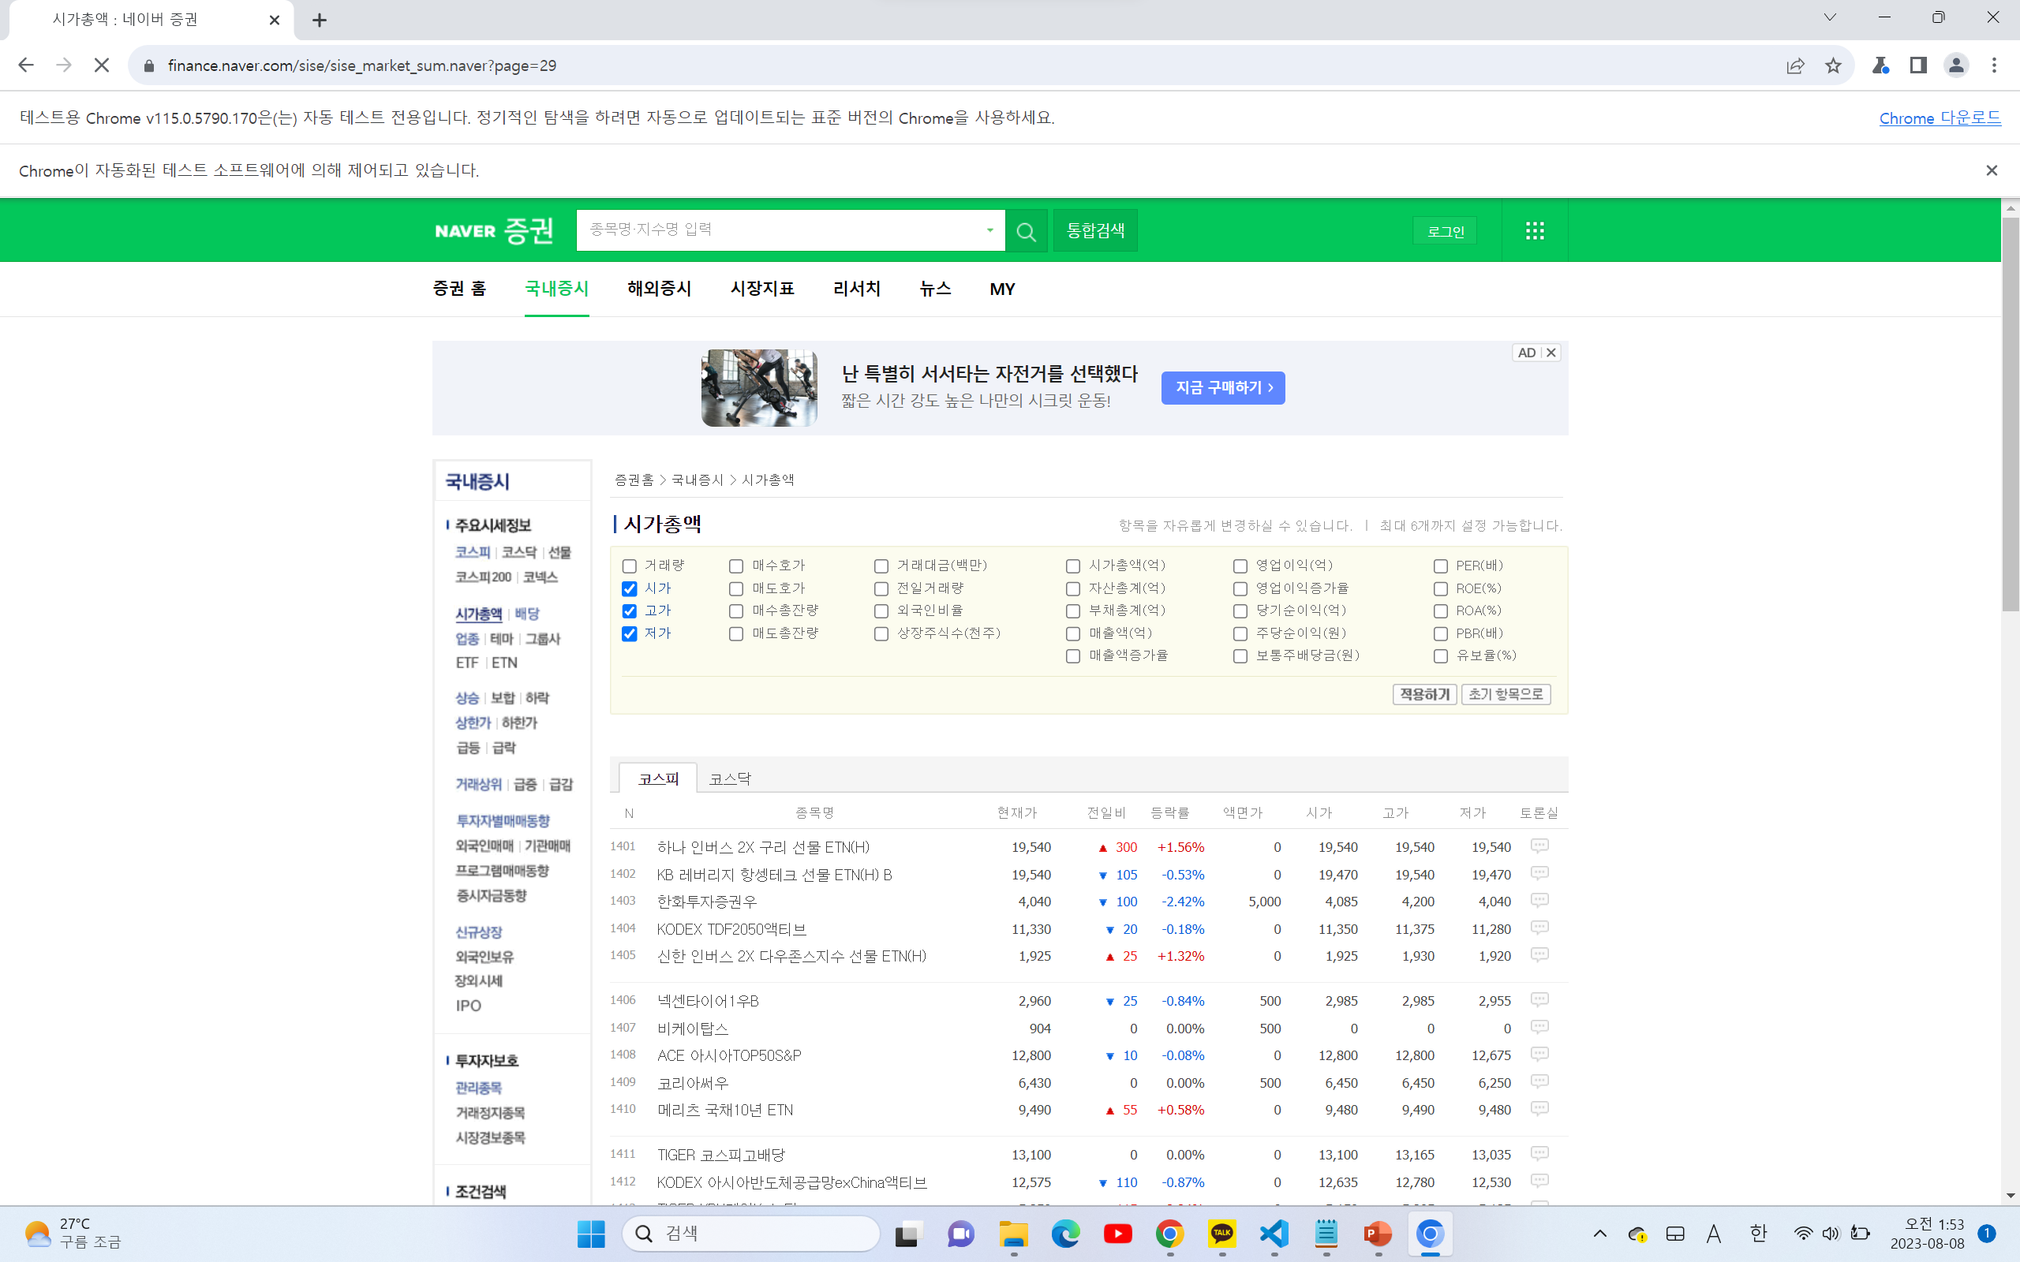
running

Slide 13
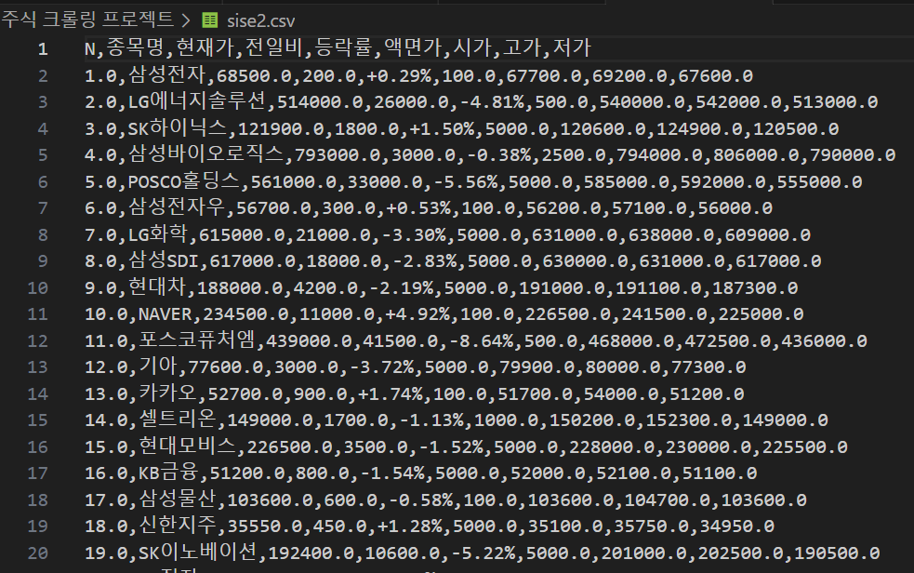
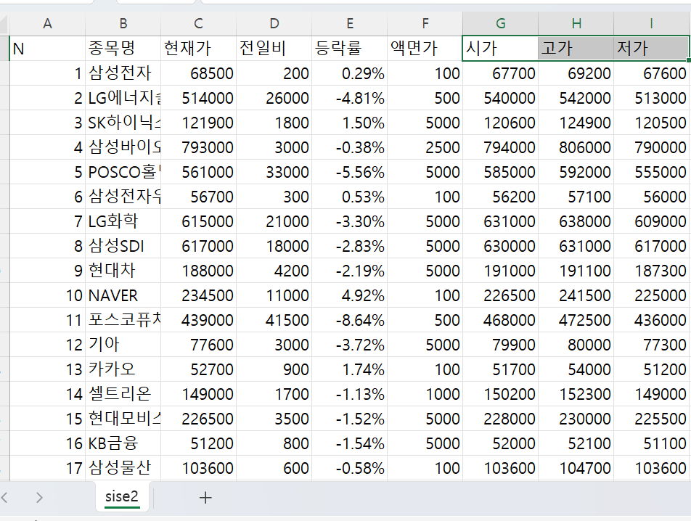
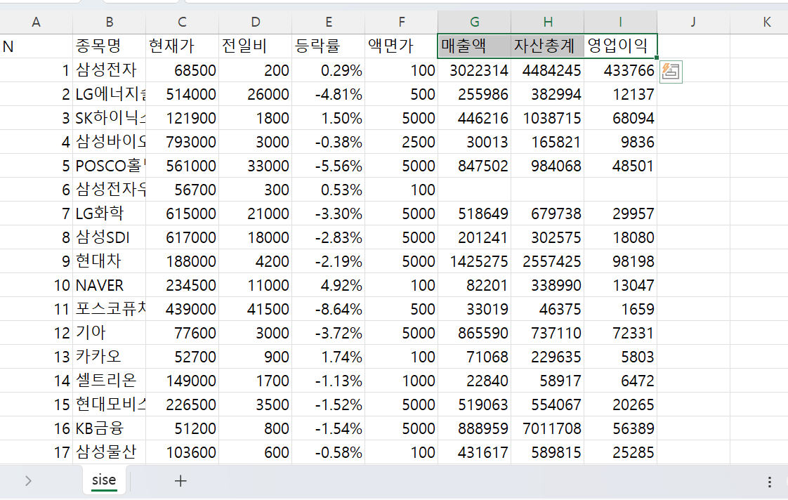
# 3. 조회 항목 설정 (원하는 항목)
items_to_select = ['시가', '고가', '저가’] # 원하는 항목 작성
for checkbox in checkboxes:
parent = checkbox.find_element(By.XPATH, '..') # 부모 element
label = parent.find_element(By.TAG_NAME, 'label')
if label.text in items_to_select: #선택 항목과 일치한다면
checkbox.click() #체크
items_to_select = [＇매출액＇, ＇자산총계＇, ＇영업이익’]

Slide 14
Thank you
Q&A

